Slide 1
MULTITAREA
MANEJO DE HILOS
[THREADS]

Slide 2
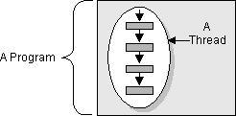
Thread
Flujo secuencial de control de
ejecución dentro de un programa.

Slide 3
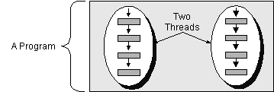
Thread
La programación multitarea se basa en el uso de múltiples Threads dentro de un solo programa, ejecutándose al mismo tiempo y realizando diferentes tareas.

Slide 4
Thread
Ejemplos de aplicaciones multi-hilo:
Editor Texto (editor, corrector, autosave, etc.)
Navegador (múltiples páginas, descargas, etc.)
Servidor Web
Servidor de Base de Datos
etc,…

Slide 5
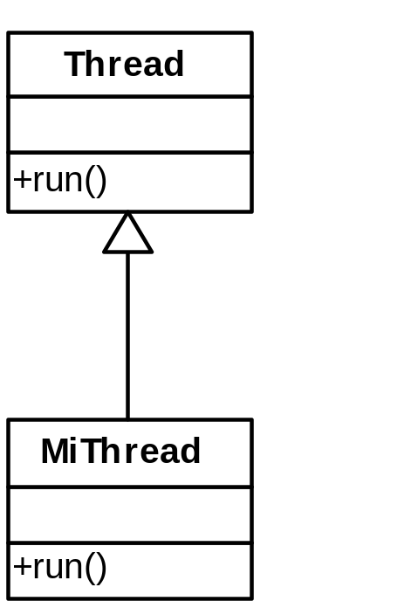
Definición de threads en Java.
La implementación del
comportamiento
genérico de un thread esta en
la clase Thread.
Una posibilidad es extender o
reutilizar este
comportamiento mediante el
uso de herencia.

Slide 6
public class SimpleThread extends Thread {
public SimpleThread(String str) {
super(str);
}
public void run() { //Aca se ejecuta la acccion del Thread
for (int i = 0; i < 10; i++) {
System.out.println(getName() + " - " + i);
try {
sleep((long)(Math.random() * 1000));
} catch (InterruptedException e) {}
}
System.out.println( getName() + " - FIN!!!");
}
}

Slide 7
Salida :
T 1 - 0
T 2 - 0
T 1 - 1
T 2 - 1
T 2 - 2
T 2 - 3
T 1 - 2
T 1 - 3
T 2 - 4
T 1 - 4
T 1 - 5
T 2 - 5
T 1 - 6
T 2 - 6
T 1 - 7
T 1 - 8
T 1 - 9
T 1 - FIN!!!
T 2 - 7
T 2 - 8
T 2 - 9
T 2 - FIN!!!

Slide 8
Características
La clase Thread implementa un thread genérico.
En el método run() se implementa la lógica de la
ejecución del thread.
En la clase thread la implementación de este método
no hace nada. Se debe sobrescribir con la lógica
deseada.

Slide 9
Características
Un thread comienza a ejecutar cuando se le invoca el
método start();
El método start() crea los recursos necesarios en el sistema
para su ejecución y después invoca automáticamente al método
run() .
Cuando el método run() termina el Thread finaliza.
(forma de finalizar un thread)
No es posible volver a iniciarlo, se debe crear otro.

Slide 10
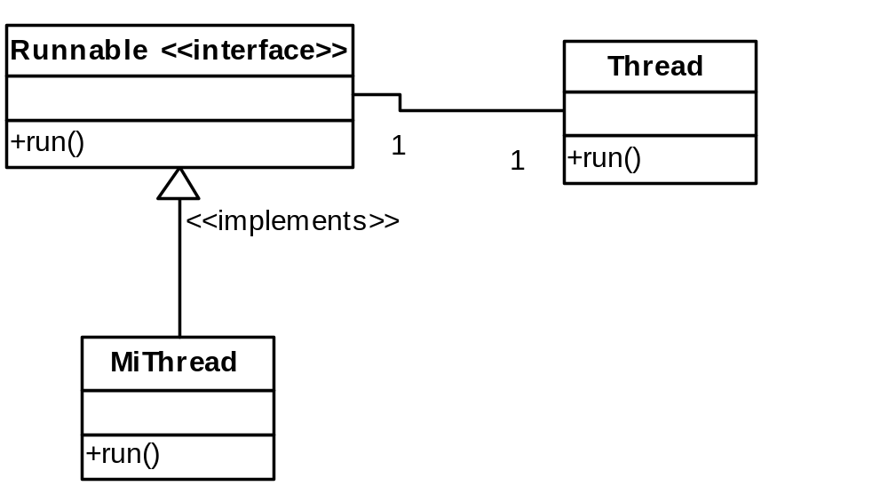
Otra Definición de threads en Java.
La clase que implementa la
lógica particular del thread
debe implementar la
interface Runnable.
El thread se compone con
un objeto de esta clase.
If (miRunnable!=null){
miRunnable.run()
}else this.run();

Slide 11
public class SimpleThread implements Runnable{
private miThread = null;
private String name;
public SimpleThread(String str) {
name = str;
}
public void iniciar(){
miThread = new Thread(this,name);
miThread.start();
}
public void run() { //Aca se ejecuta la acccion del Thread
for (int i = 0; i < 10; i++) {
System.out.println(i + " " + miThread.getName());
try {
miThread.sleep((long)(Math.random() * 1000));
} catch (InterruptedException e) {}
}
System.out.println("FIN! " + miThread.getName());
}
}

Slide 12
Definición de threads en Java.
¿ Como decidir cual forma implementar ?
Si necesito Herencia y Thread entonces Implemento la interface Runnable.
Si no
Heredo de Thread.

Slide 13
Caracteristicas
Entendemos por hilos de proceso a “procesos livianos”, que generalmente
ejecutan bajo el control de un monitor (la JVM en java, la máquina virtual en
.NET, componentes del sistema operativo en otros entornos.)
Comparten sus recursos con el proceso padre que los invoca.
Tienen menos información propia por los que sus PCBs son menores.
Esto acelera el “context switch” de los sub-procesos.
Los lenguajes suelen brindar mecanismos de control similares a los de los
procesos, pero para el conjunto de threads.

Slide 14
Ejercicios.
Implementar una aplicación que dispara un proceso “X” y da al usuario la opcion de cancelarlo cuando este quiera.
X imprime en consola los números del 1 al 100 cada intervalos de 1 segundo.
(hacerlo primero sin manejo de hilos)
Implementar una aplicación que muestra 2
carritos corriendo una carrera.
Se debe permitir acelerar y disminuir la velocidad de cada uno.

